Slide 1
送孟浩然之广陵
李白
扬州地当要冲，多富商大贾。
—— 《旧唐书·地理志》
故人西辞黄鹤楼，
烟花三月下扬州。
孤帆远影碧空尽，
唯见长江天际流。
扬州富庶甲天下。
——《资治通鉴》
扬州是我国历史文化名城之一，素有淮左名都之誉。古今扬州皆是旅游胜地，早在六朝时，就有“腰缠十万贯，骑鹤下扬州”之说。扬州的古代文明和灿烂文化，牵动了许多诗人的情怀和游兴。
扬州、维扬、江都、芜城、
邗hán 、南兖yǎn州、吴州

Slide 2

扬州慢
姜夔

Slide 3
慢词介绍
慢词是依据曲调舒缓的慢曲填写的词，重抒情，一般都比较长。但与长调有别，长调单指字数，习惯上58字以内为小令，59—90为中调，91字以上为长调。《扬州慢》共98个字，是一首长调，也是一首慢词。

Slide 4
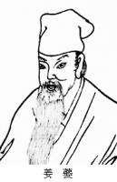
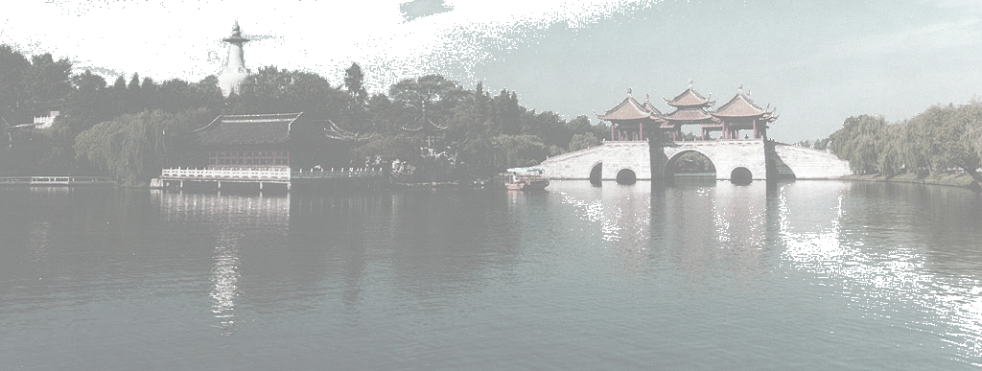
走进词人——姜夔
姜夔，字尧章，号白石道人，鄱阳（今江西波阳）人，生卒年不详。南宋中期向后期过渡时期的代表词人。常常浪迹江湖、寄食诸侯，是一名耿介清高的雅士。他一生清贫自守，以文艺创作自娱，诗词散文和音乐书法，无不精善，是继苏轼之后又一难得的艺术全才。词多纪游、咏物、感叹身世飘零，亦有寄寓忧国伤时之作。
江湖雅士
Notes:
他没有苏东坡的豪迈旷达，也没有辛弃疾的英雄气概。一个白衣词人，一个江湖雅士，无一官半职，却情系山河。我们结识了一位江湖雅士，真是太荣幸啦！下面让我们来听听这个故事吧！音乐欣赏《扬州慢》，MUSIC！

Slide 5
靖康之变（1126年）后，北宋灭亡，南宋王朝南渡，此后金人屡次南侵。绍兴三十一年 (公元1161年)，金人十万铁骑破扬州，大肆掳掠，“横尸二十里”，破坏极其惨重。1176词人自汉阳出游，途经扬州所作。虽已时隔十五年了，扬州依然四顾萧然、疮痍满目。

Slide 6
文本解读
小序交代了什么内容，作者的写作目的是什么？
明确：
交代了词作的时间（淳熙丙申至日）地点，
眼前所见所闻扬州景色(夜雪初霁，荠麦弥望。四顾萧条，寒水自碧。暮色渐起，戍角悲吟。)
写作缘由（感慨今昔）,
其他词人的评价（以为有《黍离》之悲也）

Slide 7
黍离
周幽王残暴无道，犬戎攻破镐(hao)京，杀死周幽王。周平王东迁洛邑，是为东周。东周初年，有王朝大夫到镐京去，看到宗庙宫殿均已毁坏，长了庄稼，不胜感慨，因作此诗。
“黍离之悲”
指国家沦亡的悲痛，后代指故国之思。

Slide 8
彼黍离离,彼稷之苗。
行迈靡靡,中心摇摇。
知我者,谓我心忧。
不知我者,谓我何求。
悠悠苍天,此何人哉
那儿的黍子茂又繁，
那儿的高粱刚发苗。
走上旧地脚步缓，
心神不定愁难消。
理解我的人说我是心中忧愁。
不理解我的人问我把什么寻求。
悠远在上的苍天神灵啊，
这究竟是个什么样的人?
黍离
黍、稷：两种农作物。
离离：禾苗成行的样子。
靡靡：行步迟缓的样子。
摇摇：形容心神不安。

Slide 9
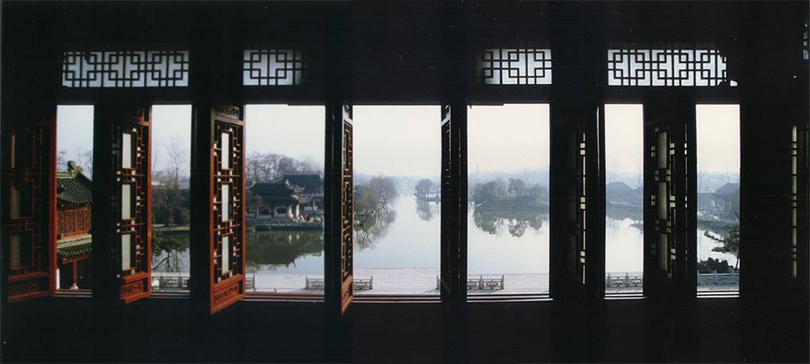
本词是作者22岁时路过扬州所作。词人虽然初到扬州，但对这样一座历史名城并不陌生。然而，在南宋时，金兵频频南侵，扬州屡遭兵火，如今映入作者视野的却是一片荒芜，满目疮痍，词人顿生山河破碎之感。作者写本词时，宋金隆兴和议已达12年之久。南宋朝廷苟安半壁，朝纲废弛。词人目睹当年经强敌侵凌后扬州城的累累伤痕和苦难频仍的现实，岂能无动于衷？因而追怀丧乱，感慨今昔，写下了这首词，抒发了《黍离》之悲。

Slide 10
思考：
1、词人眼前的扬州城是怎样的呢？上阕中哪一个词最能概括扬州城现在的特点？
2、昔日的扬州城是怎样的？
3、造成这种现象的原因是什么？

Slide 11
“竹西佳处”
昔
日
“名都”
繁华
热闹
对比
“春风十里”
（虚写）
“青楼梦好”
昔盛今衰的感伤
“荠麦青青”
今
日
“空城”
破败
荒凉
“废池乔木”
（实写）
“清角吹寒”
对比鲜明,虚实相生,化用诗句,情景交融。

Slide 12
词人的想象与现实相比照，产生巨大反差，词人心中产生了怎样的感慨？那么造成此种情形的原因是什么？
昔盛今衰\感时伤世（黍离之悲）
联想杜牧“惊”
胡马窥江
南宋王朝南渡后，金人屡次渡淮，扬州变得残破不堪。绍兴三十一年 (公元1161年)，金人十万铁骑破扬州，大肆掳掠，“横尸二十里”，破坏极其惨重。虽已时隔十五年了，但作者经过扬州时依然“荠麦青青”，疮痍满目，不禁追忆丧乱，“感慨今昔”。

Slide 13
名句赏析
1.如何理解“废池乔木，犹厌言兵”？
运用拟人的手法，废池、乔木是没有知觉的东西，
词人将它们人格化，赋予池、木以人的感情，以充分
表达战乱的凄惨景象。
毁坏的城池和大树至今仍厌恶谈到战争。物犹如此，
人何以堪？此句不仅表达了对战争的厌恶，对敌人
的痛恨，对人民的同情，对祖国山河破碎的痛惜之
情更有对当权者的控诉。那场经历战乱的树，每一个
年轮就是每一块伤疤，随着时间的流逝，这种痛只
会越深越浓。

Slide 14
名句赏析
2.“渐黄昏，清角吹寒，都在空城”好在哪里？
“渐”字表明词人伫立时间之久，陷入到一片悲凉之中，不知不觉就到了黄昏，而黄昏，又更加让人惆怅。
“清”修饰“角”，渲染了凄清的氛围，跟“寒”“空”
用在一起，表明了扬州的荒凉冷落。
“寒”不仅表明号角声在寒气中飘荡，而且让人内心涌起一股寒流，让人觉得心寒。
“空”字，表现城池的萧条，呼应“废池”。而用一“都”字总括，更显得凄凉。

Slide 15
名句赏析
3.“二十四桥仍在，波心荡，冷月无声”。好在哪里？
寄扬州韩绰判官【唐】杜牧
青山隐隐水迢迢， 秋尽江南草木凋。
二十四桥明月夜， 玉人何处教吹箫？
“二十四桥明月夜，玉人何处教吹箫？”所写是明月当空，
萧笙聒耳，何等热闹，而姜词所写却是冷月浸在冬至日的水里，
寂静无声，何等冷清。通过对比反衬，把“黍离之悲”渲染的
愈加浓烈。
月亮本就“无声”，也无所谓冷暖。但词人移情于物，
刻画了一个疏淡清冷、凄寂萧条的意境：一轮凄冷的孤月
悄然无声地倒映在动荡的水波之中。月仿佛像一位见证人一样，
见证了扬州城曾经的繁华也见证了如今的衰败。

Slide 16
名句赏析
4.“念桥边红药，年年知为难生”好在哪里？
红药一到春天就开始生长，不管人世间发生了怎样的变化，
自然物的本性不会改变。往年，它可以供游人观赏，可是现在
城空了，人少了，何况国难未息，谁也无心去观赏它。真有点儿
“映阶碧草自春色，隔叶黄鹂空好音”的味道。词人借此曲折地
表现出劫后扬州人民的凄苦生活情况，以及自己感时伤乱的情怀。
这里的虚拟非常耐人寻味。冬至之日，本来不是红芍药花开
的季节，但纵使冬去春回，来年红药花开，又有谁来欣赏它呢？
花开依旧，人事已非，花开也不过徒增空城的感伤而已。词情
跌宕浓烈，增强了艺术感染力。

Slide 17
名句赏析
5.请大家把词中的典故找出来。想想使用这些典故，
说明了什么?
竹西佳处 春风十里 豆蔻词工
青楼梦好 二十四桥

Slide 18
 | 原句、出处 | 作用
《扬州慢》
谁知竹西路，歌吹是扬州。
——《题扬州禅智寺》
①表崇拜之情
②形象更加鲜明，增加了文采 。
③又以昔日的繁华，反衬了今日的荒凉，反而使词更沉郁，内容更丰厚。有力地表达了作者对扬州昔盛今衰的感伤。
竹西佳处
春风十里扬州路，卷起珠帘总不如。
——《赠别》
春风十里
娉娉袅袅十三余，豆蔻梢头二月初。
——《赠别》
十年一觉扬州梦，赢得青楼薄幸名。
——《遣怀》
豆蔻词工，
青楼梦好
二十四桥明月夜，玉人何处教吹萧？
——《寄扬州韩绰判官》
二十四桥

Slide 19
小结
上阕实写萧条之景
景物1：荠麦青青
景物2：废池乔木
景物3：清角吹寒
下阕虚拟设想
拟想1： 杜郎俊赏,难赋深情
拟想 2：桥月仍在，玉人已无
拟想3： 花开依旧，人事全非

Slide 20
词人借助什么艺术手法抒发这份感慨的？
今日扬州和昔日扬州
今日扬州和昔日扬州
尽荠麦青青
杜牧诗句
荒凉之景寓悲伤之情
废池乔木，犹厌言兵
虚实结合
对比
夸张
用典
借景抒情
拟人

Slide 21
课堂小结
这首词写作者自己因路过扬州，目睹了战争洗劫后扬州的萧条景象，抚今追昔，悲叹今日的荒凉，追忆昔日的繁华，发为吟咏，寄托了对昔日繁华的怀念和对今日山河残破的哀思，表达了词人因祖国山河的残破、人民的不幸而极其沉痛的心情，既有内心的郁愤，也有爱国的深情。

